Slide 1
Übungsstunde 4
Einführung in die Programmierung

Slide 2
Code-Style

Slide 3
Ziel
Den eigenen Code in sechs Monaten immer noch verstehen
Deine KollegenInnen (und ich ☺) sollten den Code in kurzer Zeit verstehen
Wiederholungen vermeiden

Slide 4
Namen
Aussagekräftige Namen verwenden!
i, j, x, y nur in Fällen wie Schleifen oder Formeln
Funktionen und Variablen:
kleingeschrieben mit camelCase-Notation
calculateDistance()
printTopLine()
int flagWidth;
Dateinamen / Klassen:
grossgeschrieben mit CamelCase-Notation
SimpleAdder
SwissFlag

Slide 5
Whitespace
Leerzeilen und Leerzeichen verwenden!
Zum Gliedern von Methoden
Zur besseren Lesbarkeit
Korrekte Einrückungen

Slide 6
Kommentare
So wenig Kommentare wie möglich, doch mindestens so viele wie nötig
Wenn jemand den Code innerhalb von wenigen Sekunden verstanden hat => Kommentare nicht unbedingt nötig
Kann man den Kommentar durch besseren Code überflüssig machen?
Kommentare über Methoden sinnvoll

Slide 7
Refactoring
Schöner Code zu schreiben ist schwierig
Sobald der Code korrekt ist: gibt es bessere Alternativen?
Vor der Abgabe noch einmal kurz über den Code schauen

Slide 8
Refactoring mit Eclipse
Ctrl + Shift + F: automatische Einrückung und Leerzeilen
Ctrl + Shift + I: Imports organizieren
Alt + Shift + R: aktuell ausgewählte Variable / Methode umbenennen

Slide 9
Love your code!

Slide 10
Gleichheit, Zuweisungen und Parameter Passing

Slide 11
Arrays und Schleifen
Welche Werte hat vector am Ende dieser Anweisungen?
int limit = 10; int[] numbers = new int[limit]; numbers[0] = 1; numbers[1] = 1; for (int i = 2; i < limit; i++) { numbers[i] = numbers[i-1] + numbers[i-2]; }
0 | 0 | 0 | 0 | 0 | 0 | 0 | 0 | 0 | 0
1 | 1 | 0 | 0 | 0 | 0 | 0 | 0 | 0 | 0
i-2
i-1
i
1 | 1 | 0 | 0 | 0 | 0 | 0 | 0 | 0 | 0
1 | 1 | 2 | 0 | 0 | 0 | 0 | 0 | 0 | 0
1 | 1 | 2 | 3 | 0 | 0 | 0 | 0 | 0 | 0
…
1 | 1 | 2 | 3 | 5 | 8 | 13 | 21 | 34 | 55
Notes:
ev. ein paar Iterationen der Schleife an der Tafel durchspielen

Slide 12
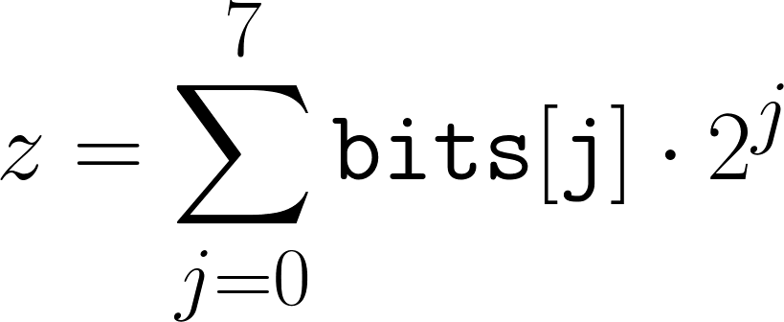
Binäre Darstellung
Gegeben sei ein int array ‘bits’ der Länge 8 (int [] bits = new int[8]). Jedes Element von bits ist entweder 0 oder 1. bits ist die Binärdarstellung einer Zahl z, die wie folgt definiert ist:
for (int j = 0; j <= 7; j++) { … }
Schreiben Sie ein Programm, das 8 Ziffern (0 oder 1) von der Input Console liest und die entsprechende Zahl z ausgibt. (Achtung: Sie müssen die 8 Binärziffern einzeln eingeben, also z.B. 0 0 0 1 0 0 0 1 (17) und nicht 00010001
Notes:
Lösungsideen/-anregungen:
2^j kann in einem Array gespeichert / vorberechnet werden
2^j kann fortlaufend in der Schleife mitberechnet werden
geht es auch ohne explizite Berechnung von 2^j?

Slide 13
Boolsche Ausdrücke
a | b | ||
false | false | false
false | true | true
true | false | true
true | true | true
boolean a = true;
boolean b = false;
boolean c = ((a && b) || (a || b));
System.out.println(c);
a | b | &&
false | false | false
false | true | false
true | false | false
true | true | true
Notes:
c ist true
Weitere Beispiele in den Zusatzübungen

Slide 14
Boolsche Ausdrücke
Was ergibt die Auswertung dieser boolschen Ausdrücke? (a, b vom Typ boolean; x, y, z vom Typ int)
x = 12; y = 7; z = 5;
x % y == z || x < y
y < x && y <= z
x % 2 == y % 2 || x % 2 == z % 2
x <= y + z && x >= y + z
!(x < y && x < z)
(x + y) % 2 == 0 || !((z - y) % 2 == 0)
(!(a&&b) && (a||b)) || ((a&&b) || !(a||b))
Notes:
Lösungen:
true
false
false
true
true
false
true (für alle a und b ;-))

Slide 15
Boolsche Ausdrücke
Vereinfachen Sie den Ausdruck (a und b sind vom Typ int):
(!(a < b) && !(a > b))
Notes:
(!(a < b) && !(a > b))
!(a < b) && !(a > b)
a >= b && a <= b
a == b

Slide 16
Schleifen
Wie oft wird diese while-Schleife durchlaufen? Ausgabe des Programms?
int x = 1; System.out.print(x); while (x < 100) { x = x + x; System.out.print(", " + x); }
Notes:
7x (Bedingung wird 8x geprüft)
Ausgabe:
1, 2, 4, 8, 16, 32, 64, 128

Slide 17
Schleifen
Was “bedeutet” die Ausgabe?
Was gibt die Methode aus für n = 2, 5, 24, 28?
public static void methodeA(int n) { int x = 1; int y = 2; while (y < n) { if (n % y == 0) { n = n / y; x++; } else { y++; } } System.out.println(x + " " + n); }
Notes:
Ausgaben:
1 2
1 5
4 3
3 7
Bedeutung:
Erste Zahl sind die Anzahl Primfaktoren von n, zweite Zahl ist der grösste Primfaktor.

Slide 18
Schleifen
Schreiben Sie eine Methode quersumme, welche die Quersumme einer ganzen Zahl berechnet.
Beispiele: quersumme( 315) gibt 9 zurück quersumme(-903) gibt 12 zurück quersumme( 0) gibt 0 zurück
Notes:
Mögliche Lösung:
public static int quersumme(int i) {
int summe = 0;
if(i < 0)
i = -i;
while(i > 0) {
summe += i % 10;
i /= 10;
}
return summe;
}

Slide 19
Methoden
Finden Sie die Fehler...
public class Parameters { public static void main() { double bubble = 867.5309; double x = 10.01; printer(double x, double y); printer(x); printer("hello", "world"); System.out.println("z = " + z); }
public static void printer(x, y double) { int z = 5; System.out.println("x = " + double x + ", y = " + y); System.out.println("The value from main: " + bubble); } }
Notes:
Am besten das Programm in Eclipse reinkopieren und gemeinsam (mit Studenten und Eclipse) Fehler fixen bis alles kompiliert.
Achtung: für die main-methode fehlt der String[]-Parameter. Das ist nicht ein Fehler per se, aber dadurch kann man die Klasse nicht als eigenes Programm verwenden.

Slide 20
Fragen?

Slide 21
Vorbesprechung Übung 4

Slide 22
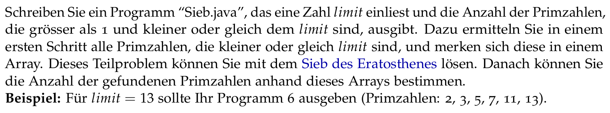
Aufgabe 1: Sieb des Eratosthenes
Notes:
Erkläre anhand des Beispiels auf der nächsten Slide

Slide 23
Sieb des Eratosthenes
Erstelle array sieb von boolean, Länge limit+1
Setze alle Elemente auf true
Für i > 2, setze sieb[i] auf false wenn i ein ganzzahliges Vielfaches einer Zahl z >= 2 ist
index i
0 | 1 | 2 | 3 | 4 | 5 | 6 | 7 | 8 | 9 | 10 | 11 | 12 | 13 | 14 | 15
 |  | t | t | t | t | t | t | t | t | t | t | t | t | t | t
 |  | t | t | f | t | f | t | f | f | f | t | f | t | f | f
sieb[i]
Notes:
Beispiel am Whiteboard

Slide 24
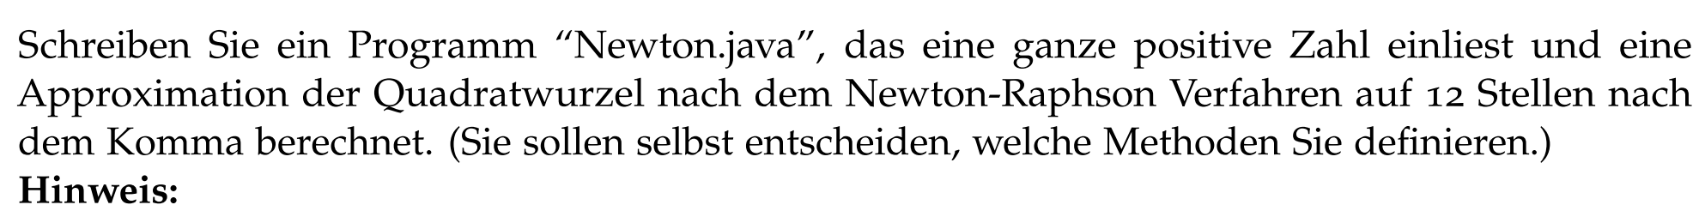
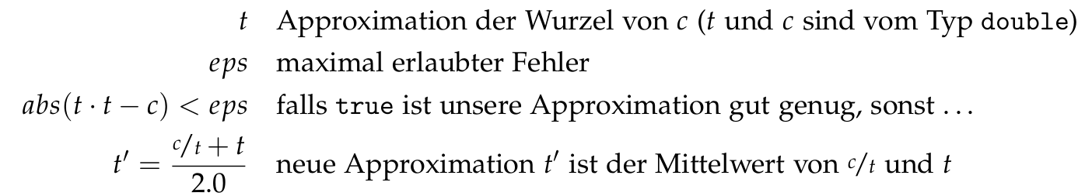
Aufgabe 2: Newton-Raphson
siehe auch: https://de.wikipedia.org/wiki/Newton-Verfahren, vor allem Berechnung der Quadratwurzel
Notes:
Vorschlag: An Tafel kurz Idee des Newton-Verfahrens zeigen
Startwert für t: Alle positiven Zahlen sind möglich. Ein “guter” Startwert ist sicherlich c.

Slide 25
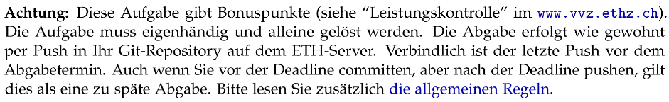
Aufgabe 3: Median (Bonus)

Slide 26
Aufgabe 3: Median (Bonus)

Slide 27
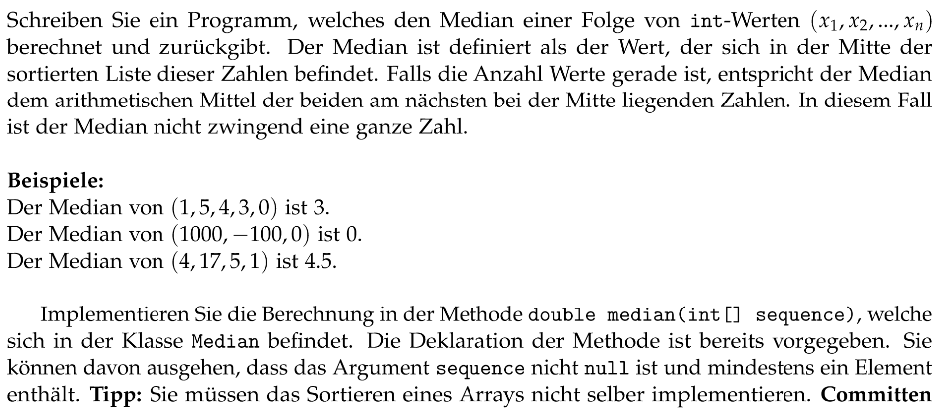
Aufgabe 3: Median (Bonus)

Slide 28
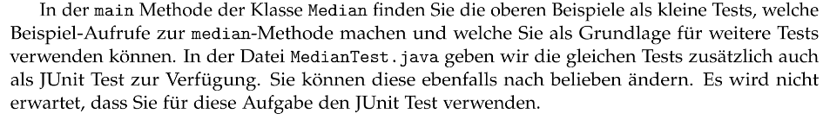
Aufgabe 3: Median (Bonus)

Slide 29
Aufgabe 4: Testen mit JUnit
Zweck des Programms:
Wochentag eines Datums (nach 01.01.1900) ausgeben Beispiel:13.10.2017 → Friday Gibt fälschlicherweise aber “The 13.10.2017 is a Sunday” aus.
Berücksichtigt Schaltjahre (“Leap year”)
Funktionsweise:
Überprüft, ob Datum OK ist
Zählt die Tage ab 1.1.1900 bis zum eingegebenen Datum
Wochentag = Tage % 7
Notes:
Assistent-TODO: Aufgaben lesen

Slide 30
Aufgabe 4: Testen mit JUnit
Tests in PerpetualCalendarTest.java
Einzelne Tests prüfen Rückgabewerte von einzelnen Methoden des Programms PerpetualCalendar.java
Tests sollten interessante Parameter für die Methoden testen
Beispiel testCountDaysInYear(): assertEquals(366, PerpetualCalendar.countDaysInYear(1904)); 1904 ist ein Schaltjahr, also sollte countDaysInYear() 366 Tage zurückgeben
DEMO
Notes:
interessante Parameter:
Definitionsbereich der Funktion
Grenzwerte, “White box testing” → Path coverage, …
Demo:
gemeinsames Lösen von Aufgaben 1.a. bis 1.e.
Eclipse Bedienung (JUnit Ansicht, Tests ausführen, etc.)
bei Übungsblatt 4 können auch Tests geschrieben werden (als zusätzliche Übung)

Slide 31
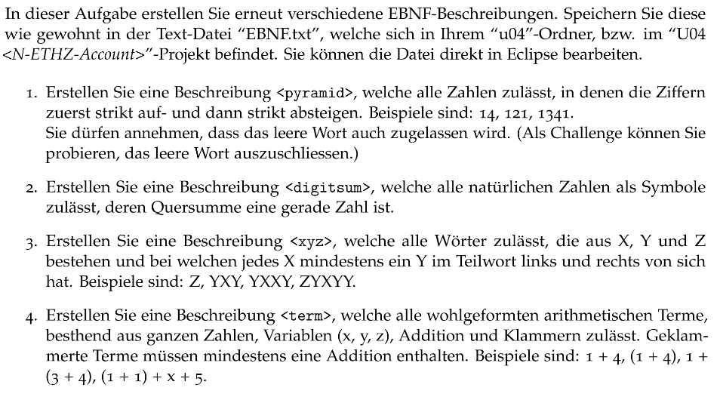
Aufgabe 5: EBNF

Slide 32
Nachbesprechung Übung 3

Slide 33
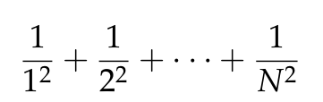
Aufgabe 1: Folgen und Reihen
import java.util.Scanner; public class Reihe { public static void main(String[] args) { Scanner scanner = new Scanner(System.in); System.out.print("Geben Sie eine natürliche Zahl ein: "); int n = scanner.nextInt(); if(n < 0) { System.out.println("Keine natürliche Zahl!"); } else { double sum = 0; for(int i = 1; i <= n; i++) { sum += 1.0 / (i * i); } System.out.println(sum); } } }
Wichtig: Überprüfung der Benutzereingabe
Achtung: Double-Division erzwingen

Slide 34
Aufgabe 2: Binärdarstellung
// Finde twoToTheK = 2^k <= z int k = 0; int twoToTheK = 1; while(z >= twoToTheK) { k++; twoToTheK *= 2; } k--; twoToTheK /= 2; // Drucke einzelne Ziffern der Binaerdarstellung von z while(k >= 0) { int digit = z / twoToTheK;
System.out.print(digit);
z -= digit * twoToTheK; k--; twoToTheK /= 2; } System.out.println();
ohne zusätzlichen Speicher (Array)
Notes:
Zuerst sollte ein Student seine/ihre Lösung präsentieren (da die wahrscheinlich anders ist)
Musterlösung (nach Bedarf)
ohne zusätzlichen Speicher (Array)
dafür schwierig zu verstehen

Slide 35
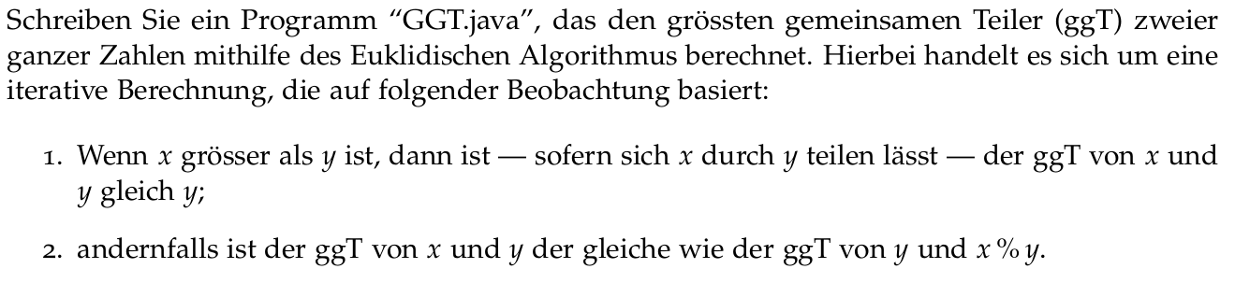
Aufgabe 3: Grösster gemeinsamer Teiler
while(x <= y || x % y != 0) { // Zwischenspeichern von y int altY = y; y = x % y; x = altY; } System.out.println(y);
Negation der Bedingung in 1.

Slide 36
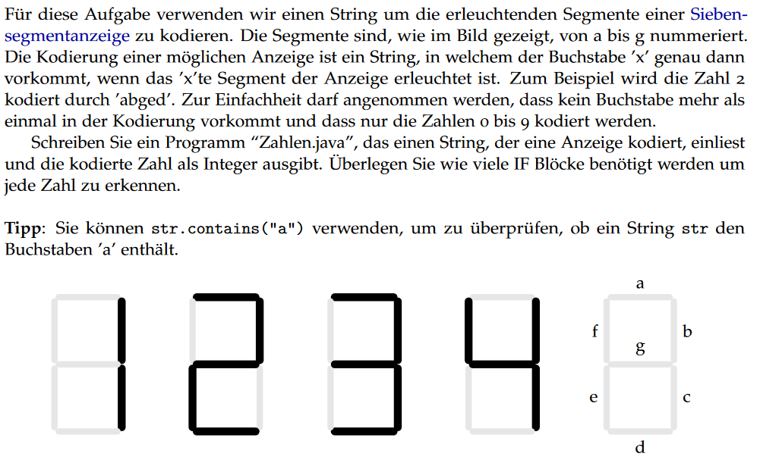
Aufgabe 4: Zahlenerkennung
Notes:
Beispiele am Whiteboard

Slide 37
Aufgabe 4: Zahlenerkennung
{1,2,3,7}
{0,4,5,6,8,9}
f
{5,6}
{0,4,8,9}
d
b
{4,9}
{0,8}
a
c
e
e
a
g
1
7
2
3
5
6
4
9
0
8
Notes:
Beispiele am Whiteboard

Slide 38
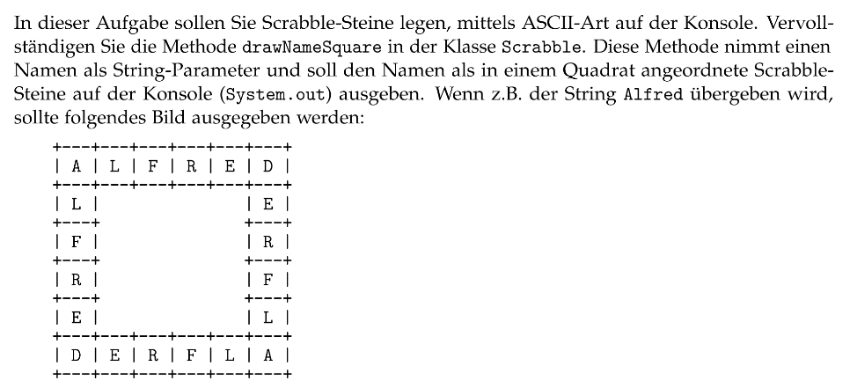
Aufgabe 5: Scrabble

